Slide 1
COVID-19: Lage National, 09.11.2020 Informationen für den Krisenstab
Datenstand | Anzahl | Änderung zum Vortag |  | Inzidenz (Fälle/ 100.000 Einw.)
06.11.2020; 0:00 Uhr |  | Ganze Zahl | Prozent
Bestätigte Fälle | 671.868 | +13.363 | +1,99% | 808
Verstorbene | 11.352 | + 63 | +0,55% | 13,6
Anteil Verstorbene | 1,7%
Genesene | ca. 429600
7-Tage-Inzidenz | 139,0
Schätzung der Reproduktionszahl (R)
Schätzung der Reproduktionszahl (4-Tage-R):
09.11.2020: 1,09 (95%-Prädiktionsintervall: 0,90 – 1,28)
08.11.2020: 1,10 (95% Prädiktionsintervall: 0,88 – 1,30)
Schätzung eines stabileren R (7-Tage-R):
09.11.2020: 0,98 (95%- Prädiktionsintervall: 0,87 -1,07)
08.11.2020: 1,01 (95% Prädiktionsintervall: 0,89 – 1,11)
DIVI Datenstand 08.11.2020 | Anzahl | Änderung zum Vortag
Aktuell ITS | 2.904 | +65
Invasiv beatmet | 1.605 | +71
Notes:
Quelle: Ordner des aktuellen Lageberichts S:\Projekte\RKI_nCoV-Lage\3.Kommunikation\3.7.Lageberichte

Slide 2
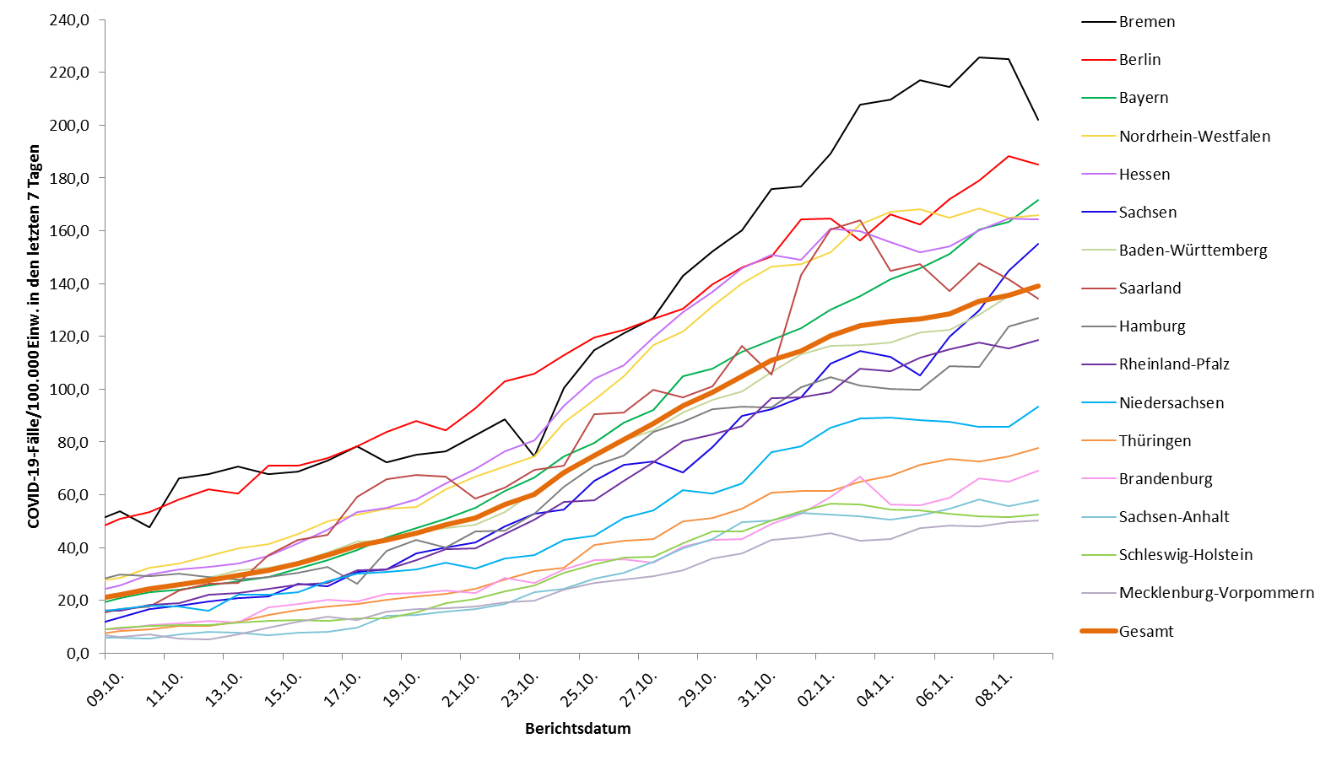
7-Tage-Inzidenz der Bundesländer nach Berichtsdatum (Datenstand 09.11.2020 0:00 Uhr)
Notes:
Datei Fallzahlen_kumulativ_Datum

Slide 3
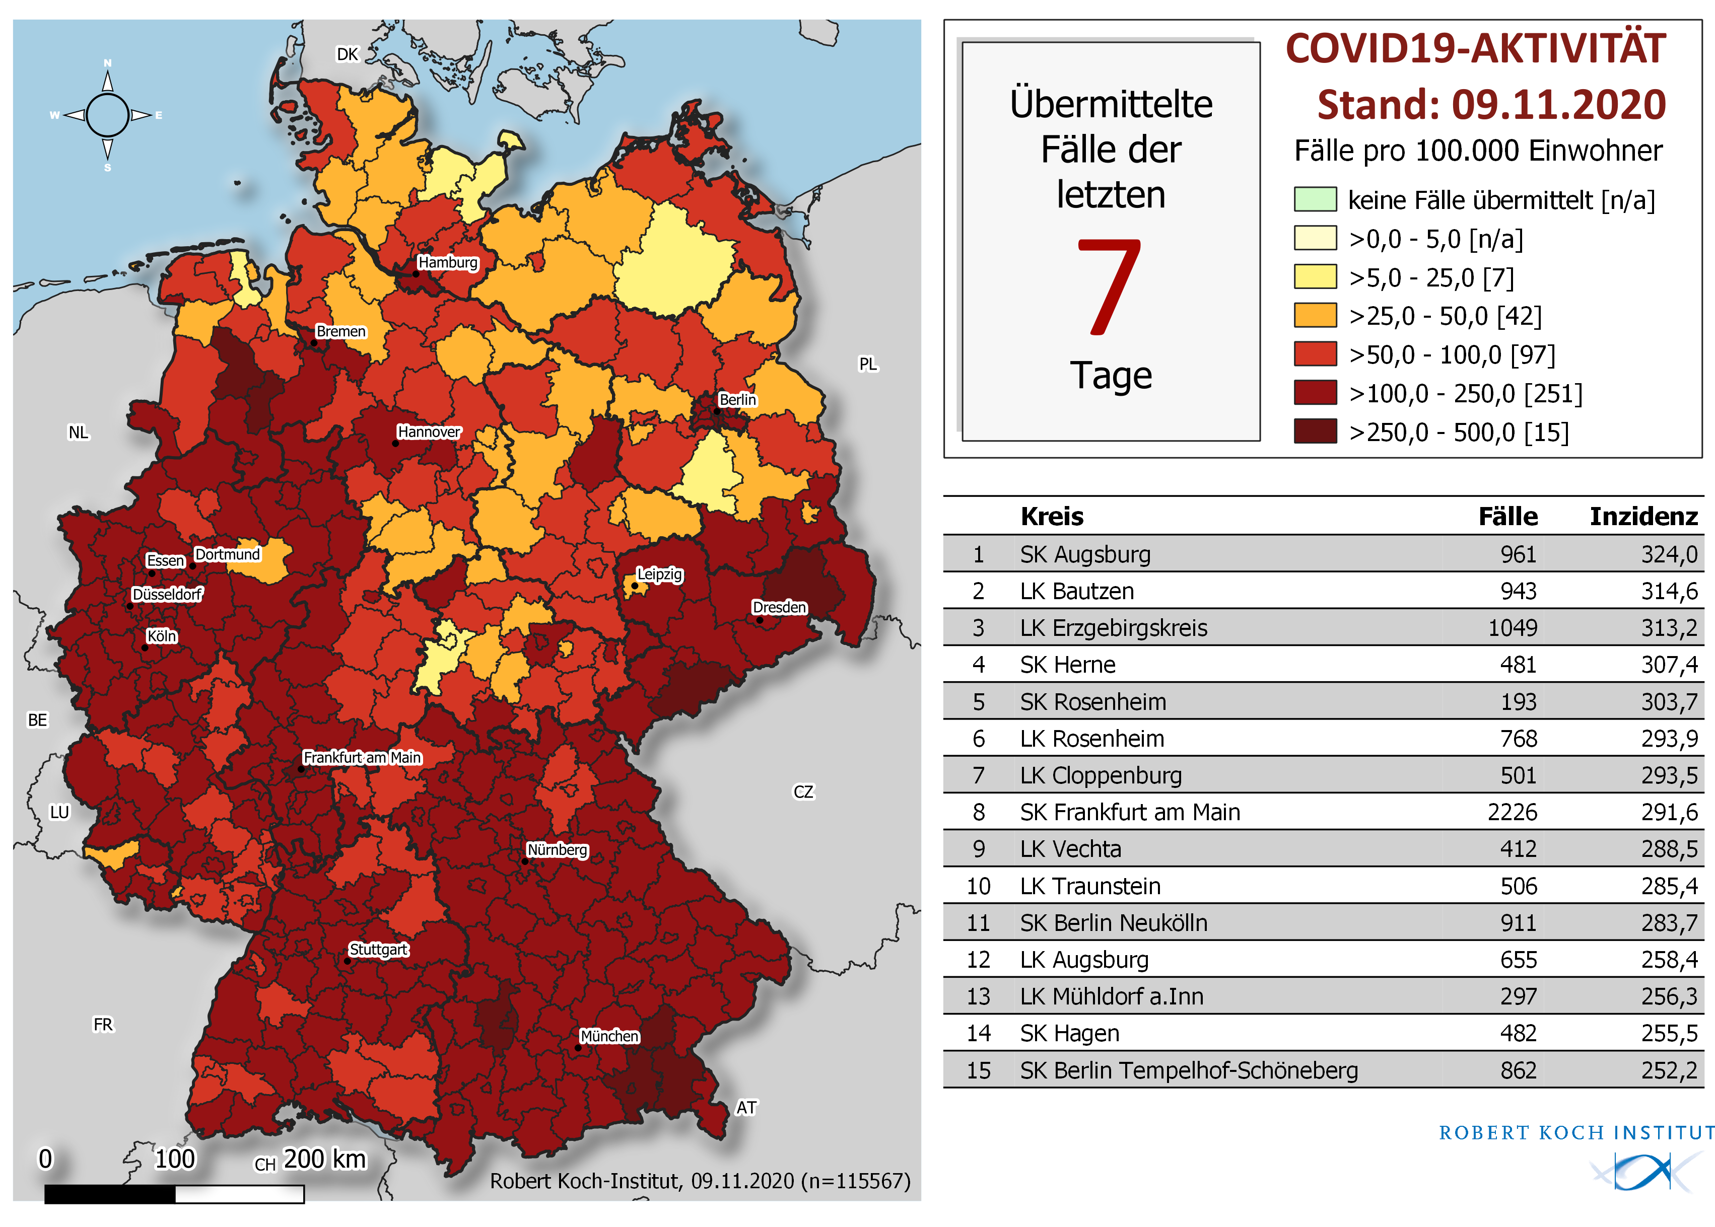
Geografische Verteilung in Deutschland: 7-Tage-Inzidenz
n = | 115.567
42 | LK mit 7-Tages-Inzidenz >25-50 Fälle/100.000 Einw.
97 | LK mit 7-Tages-Inzidenz >50-100 Fälle/100.000 Einw.
251 | LK mit 7-Tages-Inzidenz >100-250 Fälle/100.000 Einw.
15 | LK mit 7-Tages-Inzidenz >250-500 Fälle/100.000 Einw.

